Slide 1
第 1 讲
计算机系统的组成、计算机系统的层次机构

Slide 2
学习内容
计算机系统的组成
冯·诺依曼结构计算机的主要思想
现代计算机硬件结构
计算机系统的层次结构
计算机系统抽象层的转换
不同层次语言之间的等价转换
指令集体系结构
计算机系统的不同用户

Slide 3
计算机系统的组成
冯·诺依曼结构计算机的主要思想
现代计算机硬件结构

Slide 4
学习目标
能说出冯·诺依曼结构计算机的主要思想
能说出现代计算机硬件的主要组成及每部分的功能
能说出内存和外存的区别
能说出ALU的功能

Slide 5
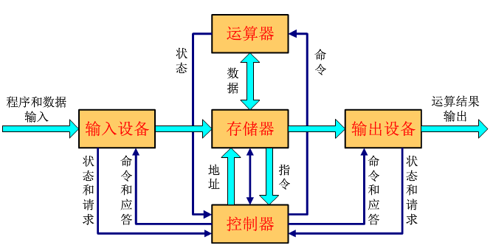
冯·诺依曼结构计算机的主要思想
计算机由运算器、控制器、存储器、输入设备和输出设备五个基本部件组成
存储器不仅能存放数据，而且也能存放指令，形式上两者没有区别，但计算机应能区分数据还是指令
控制器应能自动取出指令来执行
运算器应能进行加/减/乘/除四种基本算术运算，并且也能进行一些逻辑运算和附加运算
操作人员可以通过输入设备、输出设备和主机进行通信
内部以二进制表示指令和数据。每条指令由操作码和地址码两部分组成。操作码指出操作类型，地址码指出操作数的地址。由一串指令组成程序
采用“存储程序”工作方式

Slide 6
现代计算机硬件结构
CPU
CPU
数据通路
控制器
存储器
内存
外存
I/O系统
外部设备
I/O控制器
各类总线
寄存器堆
ALU
控制器
处理器总线
I/O
桥接器
存储器总线
主存储器
总线接口部件
USB控制器
显示适配卡
磁盘控制器
扩展槽
鼠标
键盘
显示器
磁盘

Slide 7
计算机系统的层次结构
计算机系统抽象层的转换
不同层次语言之间的等价转换
指令集体系结构
计算机系统的不同用户

Slide 8
学习目标
能根据问题的求解过程描述出计算机系统的层次结构
能说出机器语言、汇编语言、高级语言的区别
能说出汇编程序、解释程序、编译程序的区别
知道什么是ISA及其作用

Slide 9
计算机系统抽象层的转换
计算机系统是一个层次结构系统
上层是下层的抽象
下层是上层的实现，为上层提供支撑环境
应用问题
算法
编程（语言）
操作系统（虚拟机）
指令集体系结构
微体系结构
功能部件
电路
器件

Slide 10
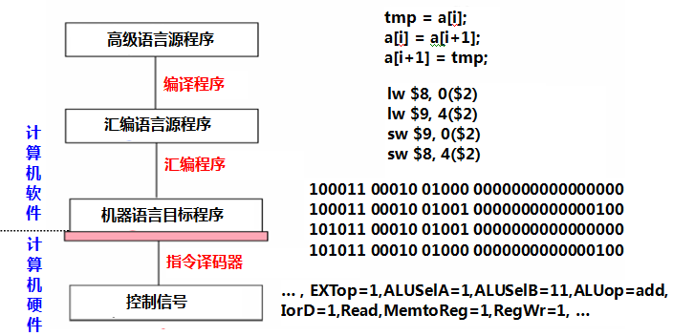
计算机系统抽象层的转换
上层与下层之间进行功能转换（从抽象到具体）
应用问题转换为算法描述
算法转换为程序
人工转换：算法→高级语言程序
机器转换：高级语言程序→汇编语言程序→机器语言程序
应用问题
算法
编程（语言）
操作系统（虚拟机）
指令集体系结构
每条指令由操作码和若干地址码组成
微体系结构
功能部件
电路
器件

Slide 11
计算机系统抽象层的转换
上层与下层之间进行功能转换（从抽象到具体）
程序可以使用操作系统提供的人机接口和系统内核
机器语言程序是指令集体系结构所提供的机器指令的有序集合
指令集体系结构（ISA）由微体系结构来实现
应用问题
算法
编程（语言）
操作系统（虚拟机）
指令集体系结构
微体系结构
功能部件
电路
器件

Slide 12
指令集体系结构（ISA）
ISA是一种对指令系统的规定
可执行的指令的集合，包括指令格式、操作种类；
指令可以接受的操作数的类型；
操作数所能存放的寄存器组的结构，包括每个寄存器的名称、编号、长度和用途；
操作数所能存放的存储空间的大小和编址方式；
操作数在存储空间存放时按照大端还是小端方式存放；
指令获取操作数的方式，即寻址方式；
指令执行过程的控制方式，包括程序计数器、条件码定义等
用途：
ISA是对硬件的抽象，是软件和硬件的交界面（接口）
所有软件功能都建立在ISA之上
应用问题
算法
编程（语言）
操作系统（虚拟机）
指令集体系结构
微体系结构
功能部件
电路
器件

Slide 13
ISA和计算机组成（微结构）之间的关系
ISA是计算机组成的抽象
CPU
地址
存储器
控制器
PC
MAR
0
GPRs
1
输入
设备
计算机组成是ISA的实现
标
志
寄
存
器
0
控制
2
ALU
1
3
2
4
输出
设备
3
5
数据
6
IR
MDR
7
不同ISA规定的指令集不同，如，IA-32、MIPS、ARM等
同一种ISA可以有不同的计算机组成，如乘法指令可用ALU或乘法器实现

Slide 14
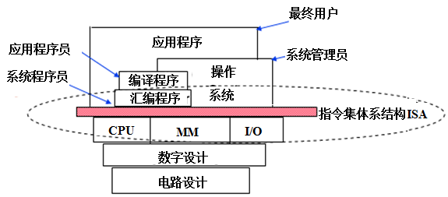
计算机系统的不同用户

Slide 15
回顾与练习
根据问题的求解过程描述出计算机系统的层次结构
阐述说出各抽象层之间的转换关系
阐述高级语言、汇编语言、机器语言的区别
阐述汇编程序、解释程序、编译程序的区别
阐述什么是ISA及其作用
下一讲：程序开发与执行过程及数制和编码

